Slide 1
Contracted Phrases１

Slide 2
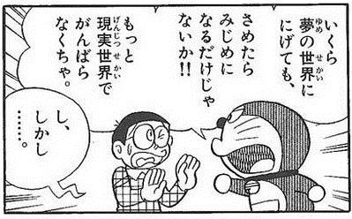

Slide 3
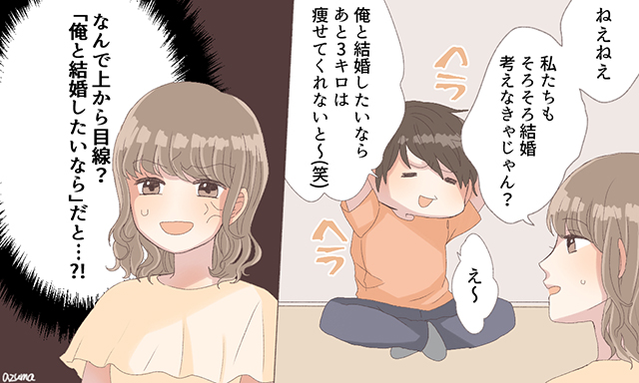

Slide 5
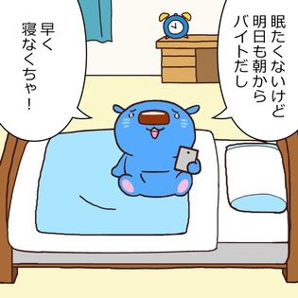

Slide 6
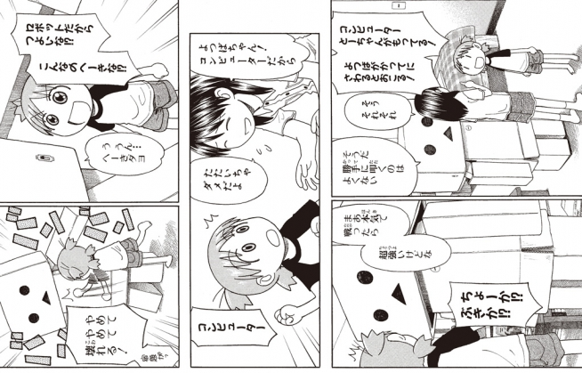

Slide 7
ちゃ／じゃ／きゃ
～ては → ～ちゃ
・食べてはだめ
・勉強しなくてはいけません

Slide 8
ちゃ／じゃ／きゃ
～では → ～じゃ
・泳いではいけません
・学生ではありません

Slide 9
ちゃ／じゃ／きゃ
～なければ → ～きゃ
・勉強しなければいけません
vs
・勉強しなくてはいけません

Slide 10
ちゃ／じゃ
～てしまう → ～ちゃう
～でしまう →

Slide 11
Contracted－短縮形（たんしゅくけい）
https://www.youtube.com/watch?v=Z8VvFl7nbVQ
https://www.youtube.com/watch?v=nTr_x30jJ1M
＊最後まで言わないのが特徴です。

Slide 12
MUST の表現
・～なくてはいけません → ～なくては。
・～なければなりません → ～なければ。
・～なきゃなりません → ～なきゃ。
・～ないといけません → ～ないと。

Slide 13
アドバイスするとき
・～たらどうですか → ～たら？⤴
・～すればいいですよ → ～すれば？⤴
・～てはどうですか → ～ては？⤴
～するといいですよ → ～すると ✖

